Slide 1

Wydarzenia i inicjatywy podejmowane przez Organizacje Mniejszości Niemieckiej
w związku z decyzją Sejmu z dnia 17.12.2021
uchwalającego ustawę budżetową na rok 2022 wraz z poprawką polegającą na znacznym zmniejszeniu środków w części oświatowej subwencji ogólnej dla jednostek samorządu terytorialnego przeznaczonych na naukę języków mniejszości narodowych i etnicznych

Slide 2
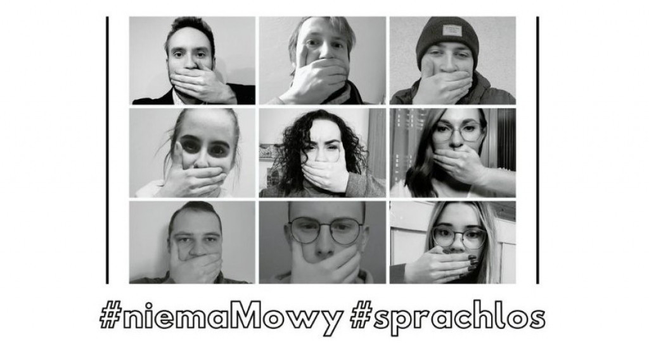
Wydarzenia i inicjatywy podejmowane w związku z decyzją Sejmu
Już po głosowaniu z dnia 17 grudnia 2021 środowisko akademickie, środowiska gospodarcze oraz rodzice wystosowali petycje, sprzeciwiające się tej decyzji.
https://vdg.pl/pl/portal/aktualnosci/polityka/item/5797-podpisz-petycje
Środowisko akademickie – 1033 podpisy
Środowiska gospodarcze – 187 podpisów
Rodzice – 8366 podpisów
(15.02.2022.)
• Również młodzież mniejszości niemieckiej zabrała głos w tej sprawie. Choć należałoby raczej powiedzieć, że w tej sprawie... zamilkła. Akcja #niemaMowy #sprachlos bowiem polega na udostępnianiu w sieci czarno-białych zdjęć użytkowników z zasłoniętymi ustami – bo ograniczenie możliwości nauki języka mniejszości to w dalekiej perspektywie faktyczne pozbawienie mniejszości głosu.
https://vdg.pl/pl/portal/aktualnosci/mlodziez/item/5807-niemamowy-sprachlos-milczacy-protest-mlodziezy
Artykuły prasowe, programy telewizyjne
https://www.aussiedlerbeauftragter.de/SharedDocs/kurzmeldungen/Webs/AUSB/DE/2022/20220210-polen.html

Slide 3
Wydarzenia i inicjatywy podejmowane w związku z decyzją Sejmu
21 grudnia 2021
Apel Sejmiku Województwa Opolskiego dotyczący obniżenia wysokości subwencji oświatowej na edukację w zakresie języków mniejszości narodowych i etnicznych oraz języka regionalnego na rok 2022 skierowany do do Prezydenta RP, marszałków Sejmu i Senatu RP, premiera, Ministra Edukacji i Nauki, parlamentarzystów z województwa opolskiego, Wojewody Opolskiego, Opolskiego Kuratora Oświaty, Związku Województw RP, samorządów lokalnych i mieszkańców.
https://www.opolskie.pl/2021/12/radni-zaapelowali/
https://vdg.pl/pl/portal/aktualnosci/polityka/item/5800-radni-zaapelowali

Slide 4
Wydarzenia i inicjatywy podejmowane w związku z decyzją Sejmu
W dniu 22 grudnia 2021 roku Związek Niemieckich Stowarzyszeń Społeczno-Kulturalnych w Polsce wystosował pismo/ apel do
Pana Marszałka Senatu, Pań i Panów Senatorów z prośbą o odrzucenie zaakceptowanej w Sejmie poprawki do ustawy budżetowej dotyczącej zmniejszenia wydatków o kwotę 39.800 tys. zł w części oświatowej subwencji ogólnej dla jednostek samorządu terytorialnego.
https://vdg.pl/pl/portal/aktualnosci/polityka/item/5802-list-do-senatu-rp-niemcy-w-polsce-maja-prawo-do-wsparcia-jezyka-ojczystego
W dniu 23 grudnia 2021 wspólnie z przewodniczącymi Związku Niemieckich Stowarzyszeń Społeczno-Kulturalnych w Polsce i TSKN w Opolu poseł mniejszości niemieckiej Ryszard Galla wystąpił z pismem do Rzecznika Praw Obywatelskich (RPO) w sprawie obniżenia przez Sejm części oświatowej subwencji ogólnej dla jednostek samorządu terytorialnego o 39 milionów 800 tysięcy złotych, które ma dotyczyć zmniejszenia finansowania nauczania języka niemieckiego jako języka mniejszości narodowej. W piśmie tym zwrócili się do Pana Rzecznika z prośbą o podjęcie interwencji we właściwych organach. W odpowiedzi RPO wystąpił z odpowiednim pismem do premiera Mateusza Morawieckiego i marszałka Senatu Tomasza Grodzkiego
https://vdg.pl/pl/portal/aktualnosci/polityka/item/5806-nie-kosztem-nauczania-jezyka-mniejszosci-narodowych
https://bip.brpo.gov.pl/pl/content/rpo-niemiecki-jezyk-mniejszosci-ciecia-premier-senat

Slide 5
Wydarzenia i inicjatywy podejmowane w związku z decyzją Sejmu
22 grudnia 2021
Konferencja prasowa w Opolu w sprawie obniżenia wysokości subwencji oświatowej
Na wspólnej konferencji prasowej przedstawiciele Mniejszości Niemieckiej wraz z przedstawicielami Polskiej Sieci Federalnej ds. partycypacji i Spraw Społecznych w Niemczech, byli zgodni, że decyzje Sejmu RP zaszkodzą zarówno społeczności Mniejszości Niemieckiej w Polsce jak
i Polonii w Niemczech.
https://skgd.pl/2021/12/22/informacja-prasowa-po-konferencji-dot-obnizenia-wysokosci-subwencji-oswiatowej/
https://vdg.pl/pl/portal/aktualnosci/polityka/item/5796-wspolny-glos-w-sprawie-jezyka-mniejszosci
• 29 grudnia 2021
Konferencja poświęcona obniżeniu subwencji oświatowej na nauczanie języków mniejszości narodowych
w siedzibie DFK w Katowicach z przedstawicielami mediów spotkali się: Ryszard Galla (poseł na Sejm RP z ramienia Mniejszości Niemieckiej), Bernard Gaida (przewodniczący Związku Niemieckich Stowarzyszeń Społeczno-Kulturalnych w Polsce), Marcin Lippa (przewodniczący Towarzystwa Społeczno-Kulturalnego Niemców Województwa Śląskiego) i Agnieszka Dłociok (nauczycielka języka niemieckiego, przewodnicząca mniejszości niemieckiej w Gliwicach).
https://dfkschlesien.pl/2022/01/05/konferencja-poswiecona-obnizeniu-subwencji-oswiatowej-na-nauczanie-jezykow-mniejszosci-narodowych/

Slide 6
Wydarzenia i inicjatywy podejmowane w związku z decyzją Sejmu
W dniu 5 stycznia 2022 Związek Niemieckich Stowarzyszeń Społeczno-Kulturalnych w Polsce wystosował pismo do
- Pani Anny Czarneckiej (Szef Ośrodka Produkcji TVN) z prośbą o pochylenie się nad problemem zgłoszonej poprawki do budżetu dotyczącej finansowania wysokości subwencji oświatowej ogólnej dla jednostek samorządu terytorialnego przeznaczonych na naukę języków mniejszości narodowych i etnicznych.
W dniu 10 stycznia 2022 Związek Niemieckich Stowarzyszeń Społeczno-Kulturalnych w Polsce wystosował pismo do
- Nancy Faeser, niemieckiej minister spraw wewnętrznych (Bundesministerium des Innern und für Heimat) z prośbą o spotkanie.
W dniu 12 stycznia 2022 Związek Niemieckich Stowarzyszeń Społeczno-Kulturalnych w Polsce wystosował pismo/ apel do:
Pani Marszałek Witek oraz Posłanek i Posłów Sejmu RP z prośbą o korektę decyzji Sejmu RP z dnia 17.12.2021r. i co najmniej przywrócenie dotychczasowego finansowania wysokości subwencji oświatowej ogólnej dla jednostek samorządu terytorialnego przeznaczonych na naukę języków mniejszości narodowych i etnicznych.
Pana Premiera Morawieckiego z prośbą o negatywne zaopiniowanie planu obniżenia środków finansowych w części oświatowej subwencji ogólnej dla jednostek samorządu terytorialnego przeznaczonych na naukę języków mniejszości narodowych i etnicznych.
Dziekanów Wydziałów Filologicznych i Humanistycznych oraz pracowników wydziałów germanistycznych z prośbą o rozważenie podjęcia interwencji w Ministerstwie Edukacji i Nauki, czy też opublikowania oficjalnego stanowiska w tej sprawie.

Slide 7
Wydarzenia i inicjatywy podejmowane w związku z decyzją Sejmu
W dniu 11 stycznia 2022 przedstawiciele Śląskiego Stowarzyszenia Samorządowego spotkali się z opolskim kuratorem oświaty Michałem Siekiem. Podczas spotkania pytali przede wszystkim o to jak samorządy mają realizować zapisy ustawy o mniejszościach narodowych i etnicznych ze zmniejszonym budżetem?
https://vdg.pl/pl/portal/aktualnosci/polityka/item/5808-opolskie-samorzady-zaniepokojone

Slide 8
Wydarzenia i inicjatywy podejmowane w związku z decyzją Sejmu
W dniu 13 stycznia 2022
Olsztyńskie Stowarzyszenie Mniejszości Niemieckiej zorganizowało konferencję prasową pn. „Nasz język, nasza tożsamość”, aby wyrazić sprzeciw wobec krzywdzącej środowisko mniejszości narodowych i etnicznych decyzji podjętej przez posłów na posiedzeniu sejmu w dniu 17 grudnia 2021, w sprawie przegłosowania i przyjęcia ustawy budżetowej, która zawiera poprawkę poselską zmniejszającą finansowanie nauki języka mniejszości narodowych i etnicznych w szkołach o prawie 40 milionów złotych.
Związek Stowarzyszeń Niemieckich Warmii i Mazur natomiast opublikował stanowisko w sprawie zmniejszenia subwencji na nauczanie języka niemieckiego jako języka mniejszości w szkołach
https://vdg.pl/pl/portal/aktualnosci/polityka/item/5814-nasz-jezyk-nasza-tozsamosc

Slide 9
Wydarzenia i inicjatywy podejmowane w związku z decyzją Sejmu
W dniu 13 stycznia 2022 Związek Niemieckich Stowarzyszeń Społeczno-Kulturalnych w Polsce wystosował pismo do:
Pana Ministra Przemysława Czarnka z prośbą o wycofanie poparcia dla obniżenia subwencji oświatowej na naukę języków mniejszości narodowych i etnicznych.
Odpowiedź z Ministerstwa przyszła 21 stycznia 2022 roku:
Szanowny Panie Przewodniczący,
uprzejmie informuję, że przywołana przez Pana Przewodniczącego poprawka budżetu na 2022 rok wynika z aktywności poselskiej i została zgłoszona w trakcie debaty sejmowej.
Poprawka budżetowa dotycząca zmniejszenia subwencji oświatowej na rok 2022 była poprawką poselską i dotyczyła ograniczenia środków na nauczanie języka niemieckiego jako języka mniejszości narodowej. Oszczędności będące skutkiem zmniejszenia kwoty subwencji oświatowej (o 39,8 mln zł) przeznaczono na utworzenie w ustawie budżetowej na rok 2022 nowej rezerwy celowej poz. 75 - Środki na nauczanie języka polskiego w Niemczech w wysokości 39,8 mln zł.
W przypadku utrzymania ww. zmian w toku dalszych prac parlamentarnych nad ustawą budżetową na rok 2022 zostaną rozważone przez Ministerstwo Edukacji i Nauki możliwości zmiany przepisów prawa oświatowego dotyczące organizacji i finansowania nauczania języka niemieckiego jako języka mniejszości narodowej.

Slide 10
Wydarzenia i inicjatywy podejmowane w związku z decyzją Sejmu
W dniu 13 stycznia 2022 Związek Niemieckich Stowarzyszeń Społeczno-Kulturalnych w Polsce wystosował pismo do:
Pani Majcherczyk, pracownicy Systemu Librus, który wspiera placówki oświatowe z prośbą o udostępnianie tego pisma w ramach tego systemu.
W odpowiedzi na nasze zapytanie uzyskaliśmy informację:
„Niestety w ramach naszego systemu Librus, nie możemy rozpowszechniać informacji. Zabrania nam tego polityka prywatności i regulamin portalu.”

Slide 11
Wydarzenia i inicjatywy podejmowane w związku z decyzją Sejmu
W dniu 24 stycznia 2022 roku ukazało się stanowisko pani dr hab. Aliny Dittmann, prof. PWSZ w Nysie
https://vdg.pl/pl/portal/aktualnosci/polityka/item/5819-te-postanowienia-godza-w-wizerunek-polski
W dniu 26 stycznia 2022 roku Związek Niemieckich Stowarzyszeń Społeczno-Kulturalnych w Polsce wystosował apel do
- Posłanek i Posłów na Sejm RP o poparcie poprawki Senatu i wycofanie się z decyzji Sejmu z dnia 17.12.2021 roku.

Slide 12
Wydarzenia i inicjatywy podejmowane w związku z decyzją Sejmu
W dniu 27 stycznia 2022 Związek Niemieckich Stowarzyszeń Społeczno-Kulturalnych w Polsce wystosował ponownie pismo do Premiera Morawieckiego, w którym czytamy m.in.:

Slide 13
Wydarzenia i inicjatywy podejmowane w związku z decyzją Sejmu
W dniu 27 stycznia 2022 swoje zaniepokojenie w obliczu ograniczenia środków na nauczanie języka niemieckiego jako języka mniejszości narodowej wyrazili również Dziekan Wydziału Humanistycznego oraz pracownicy kierunku Filologia Germańska Uniwersytetu Śląskiego w Katowicach, którzy wydali oświadczenie.
https://vdg.pl/pl/portal/aktualnosci/polityka/item/5830-istota-demokracji-jest-poszanowanie-praw-mniejszosci
W dniu 27 stycznia 2022 Sejm podjął ostateczną decyzję w sprawie budżetu państwa, a więc również w sprawie wysokości środków na nauczanie języków mniejszości. Sejm podtrzymał cięcia w edukacji językowej mniejszości i obetnie w tym roku prawie 40 milionów złotych.
http://wochenblatt.pl/pl/eine-besinnung-gab-es-nicht/

Slide 14
Wydarzenia i inicjatywy podejmowane w związku z decyzją Sejmu
W dniu 28 stycznia 2022 odbyło się posiedzenie Komisji Mniejszości Narodowych i Etnicznych. Tam przedstawiciel ministerstwa edukacji potwierdził, że zmiany finansowania języka mniejszości mają dotyczyć tylko języka niemieckiego.
Jacek Banaś, dyrektor w ministerstwie edukacji, podczas posiedzenia komisji stwierdził dość lakonicznie, że resort przygotował projekt zmian, przewidujące obniżenie liczby godzin języka niemieckiego jako języka mniejszości do jednej godziny tygodniowo. Natomiast nauczanie języka niemieckiego w innej formie (np. nauczanie dwujęzyczne) ma pozostać bez zmian.
Dzień później członkowie prezydium Komisji Mniejszości Narodowych i Etnicznych wypowiedzieli się w tej kwestii podczas konferencji prasowej.
http://wochenblatt.pl/pl/das-ist-erschreckend/?fbclid=IwAR0LO4ckU35ldHQQHM65J2APwzHU8Bf3b75JIMCclfCwUWYx-P8s45sYGh0
W dniu 28 stycznia 2022 Prof. Dr. Bernd Fabritius, pełnomocnik rządu federalnego ds. przesiedleńców i mniejszości narodowych odniósł się w komunikacie zamieszczonym na stronie internetowej do sytuacji nauczania języka niemieckiego jako języka mniejszości.
https://www.aussiedlerbeauftragter.de/SharedDocs/kurzmeldungen/Webs/AUSB/DE/2022/20220128-polen.html?fbclid=IwAR1HjrXeP8jJYMHcfnJjhdcyTZ8K7mKD8owRp5_MrV_-QQOwt_eofUCH5wk
https://vdg.pl/pl/portal/aktualnosci/polityka/item/5825-mniejszosc-nie-moze-stac-sie-zakladnikiem-polityki-miedzyrzadowej

Slide 15
Wydarzenia i inicjatywy podejmowane w związku z decyzją Sejmu
W dniu 29 i 30 stycznia 2022 w obliczu zamiaru ograniczenia środków na nauczanie języka mniejszości narodowych i etnicznych wypowiedzieli się przedstawiciele największych partii w niemieckim Bundestagu.
Dietmar Nietan, właściwy sprawozdawca frakcji parlamentarnej SPD
Christoph de Vries, przewodniczący grupy wypędzonych, przesiedleńców i mniejszości niemieckich z grupy parlamentarnej CDU/CSU w niemieckim Bundestagu
https://vdg.pl/pl/portal/aktualnosci/polityka/item/5829-niemieccy-parlamentarzysci-w-obronie-mniejszosci

Slide 16
Wydarzenia i inicjatywy podejmowane w związku z decyzją Sejmu
W dniu 2 lutego 2022 Związek Niemieckich Stowarzyszeń Społeczno-Kulturalnych w Polsce wystosował pismo do
Prezydenta RP z prośbą o spotkanie i rozmowę
Mariusza Kamińskiego, Ministra Spraw Wewnętrznych i Administracji poddając krytycznej analizie format polsko-niemieckiego Okrągłego Stołu
Nancy Faeser, niemieckiej minister spraw wewnętrznych (Bundesministerium des Innern und für Heimat) odnosząc się do formatu polsko-niemieckiego Okrągłego Stołu
W dniu 4 lutego 2022 Niemieckich Stowarzyszeń Społeczno-Kulturalnych w Polsce wystosował pismo do
- Marka Ast, Przewodniczącego Komisji Sprawiedliwości i Praw Człowieka

Slide 17
Wydarzenia i inicjatywy podejmowane w związku z decyzją Sejmu
W dniu 4 lutego 2022 na adres Sekretariatu Europejskiej Karty Języków Regionalnych lub Mniejszościowych Rady Europy przekazana została skarga Przewodniczącego Związku Niemieckich Stowarzyszeń Społeczno-Kulturalnych w Polsce. Skarga odnosi się do przyjętej ostatecznie 27 stycznia poprawki do budżetu na rok 2022, zakładającej ograniczenie środków na naukę języków mniejszości narodowych i etnicznych.
https://vdg.pl/pl/portal/aktualnosci/polityka/item/5834-jezyk-niemiecki-jako-jezyk-mniejszosci-skarga-znssk-w-polsce-do-rady-europy
W dniu 4 lutego 2022 roku wydane zostało rozporządzenie Ministra Edukacji i Nauki, Przemysława Czarnka, zmieniające liczbę godzin nauczania języka niemieckiego jako języka mniejszości z trzech do jednej godziny tygodniowo.
https://dziennikustaw.gov.pl/D2022000027601.pdf

Slide 18
Wydarzenia i inicjatywy podejmowane w związku z decyzją Sejmu
W dniu 7 lutego 2022 roku ukazało się stanowisko Zarządu Związku Niemieckich Stowarzyszeń Społeczno-Kulturalnych w Polsce. Stanowisko zostało wysłane m.in. do różnych organizacji Mniejszości Niemieckiej w Polsce.
https://vdg.pl/pl/portal/aktualnosci/polityka/item/5833-znssk-wobec-prawnej-dyskryminacji-mn
W dniu 7 lutego 2022 do Opola przyjechał pełnomocnik Rządu Federalnego ds. przesiedleńców i mniejszości narodowych, prof. dr Bernd Fabritius. Podczas następującej po spotkaniach konferencji prasowej prof. Fabritius dementował błędne informacje na temat nauki języka polskiego w Niemczech, na podstawie których uzasadniana jest decyzja polskiego rządu.
https://vdg.pl/pl/portal/aktualnosci/polityka/item/5835-kto-szkodzi-edukacji-mlodego-pokolenia-szkodzi-przyszlym-pokoleniom
https://www.aussiedlerbeauftragter.de/SharedDocs/kurzmeldungen/Webs/AUSB/DE/2022/20220210-polen.html

Slide 19
Wydarzenia i inicjatywy podejmowane w związku z decyzją Sejmu
W dniu 8 lutego 2022, po opublikowaniu rozporządzenia Ministra Edukacji i Nauki, Przemysława Czarnka, z dnia 4 lutego 2022, zakładającego ograniczenie subwencji oświatowej jedynie wobec mniejszości niemieckiej, pismo na adres Sekretariatu Europejskiej Karty Języków Regionalnych lub Mniejszościowych Rady Europy zostało uzupełnione. Do pisma dołączone zostało również stanowisko ZNSSK, będące konsekwencją opublikowanego rozporządzenia MNiE.
https://vdg.pl/images/Bogna_/Schreiben_des_VdG_in_Polen_angesichts_der_gesetzlichen_Diskriminisrung_der_DMi_07.02.2022.pdf

Slide 20
Wydarzenia i inicjatywy podejmowane w związku z decyzją Sejmu
9 lutego 2022 roku
Niezwykle szybka reakcja Rady Europy na złożone przez Związek Niemieckich Stowarzyszeń zażalenie na działanie Rządu RP dyskryminujące język niemiecki a poprzez to społeczność Niemców w Polsce -
oficjalne stanowisko Komitetu Ekspertów:
„Komitet Ekspertów Europejskiej Karty Języków Regionalnych lub Mniejszościowych z niepokojem odnotował niedawne zmniejszenie subwencji na nauczanie języków regionalnych lub mniejszościowych/ w językach regionalnych lub mniejszościowych w Polsce oraz zmniejszenie liczby godzin przeznaczonych na nauczanie języka niemieckiego jako języka mniejszości. Nauczanie języka niemieckiego jako języka mniejszości zostało tym samym ograniczone do jednej godziny tygodniowo.
Jako Sygnatariusz Karty Polska zobowiązała się do ochrony i wspierania języków regionalnych lub mniejszościowych, podejmowania zdecydowanych środków ochronnych oraz do ułatwiania lub zachęcania do stosowania języków regionalnych lub mniejszościowych w życiu publicznym i prywatnym. Polska zobowiązała się również do oferowania lekcji w języku niemieckim, tj. z niemieckim językiem wykładowym.
Zobowiązanie to pozostaje niespełnione i jest przedmiotem ponownego zalecenia Komitetu Ekspertów w jego najnowszym Podsumowaniu ustaleń monitoringowych. W tym kontekście ostatnie wydarzenia oznaczają dalsze osłabienie edukacji języka niemieckiego jako języka mniejszości. Stanowią one krok wstecz w stosunku do sytuacji, panującej podczas wizyty Komitetu Ekspertów w Polsce w czerwcu 2021 r. i są sprzeczne z celami i zasadami Karty.
Komitet Ekspertów zwrócił się do władz polskich o dalsze informacje na temat podjętych środków.”
https://vdg.pl/pl/portal/aktualnosci/polityka/item/5836-rada-europy-komitet-ekspertow-zaniepokojony-decyzjami-ze-szkoda-dla-lekcji-jezyka-niemieckiego

Slide 21
Wydarzenia i inicjatywy podejmowane w związku z decyzją Sejmu
W dniu 9 lutego 2022 Związek Niemieckich Stowarzyszeń Społeczno-Kulturalnych w Polsce wysłał skargę do Organizacji Bezpieczeństwa i Współpracy w Europie.
„Dyskryminacja mniejszości niemieckiej w Polsce jest szczególnie niezrozumiała w kontekście polskiej prezydencji w OBWE. Jako Związek Niemieckich Stowarzyszeń liczymy szczególnie na zrozumienie sytuacji mniejszości niemieckiej i podjęcie konkretnych działań przez polskiego Ministra Spraw Zagranicznych Zbigniewa Rau, który przewodniczy pracom OBWE i zalicza do jednego z priorytetów tych prac aktywność na rzecz promocji i ochrony praw człowieka oraz podstawowych wolności.”
https://vdg.pl/pl/portal/aktualnosci/polityka/item/5837-decyzja-ministra-zaskarzona-do-obwe

Slide 22
Wydarzenia i inicjatywy podejmowane w związku z decyzją Sejmu
W dniu 9 lutego 2022 Związek Niemieckich Stowarzyszeń Społeczno-Kulturalnych w Polsce wysłał skargę Prezydium Parlamentu Europejskiego
„W związku z aktualną sytuacją prawną i społeczną dotyczącą mniejszości niemieckiej w Polsce, jako Związek Niemieckich Stowarzyszeń Społeczno-Kulturalnych w Polsce (VdG) informujemy Państwa o prawnym uznaniu dyskryminacji mniejszości niemieckiej i jej języka w ramach polityki mniejszościowej i prawa oświatowego oraz o stygmatyzacji dzieci uczących się języka niemieckiego jako języka mniejszości. Niniejszym składamy pismo ze skargą dotyczącą obecnej sytuacji w dziedzinie języków mniejszościowych.”
https://vdg.pl/pl/portal/aktualnosci/polityka/item/5841-skarga-znssk-w-polsce-do-parlamentu-europejskiego

Slide 23
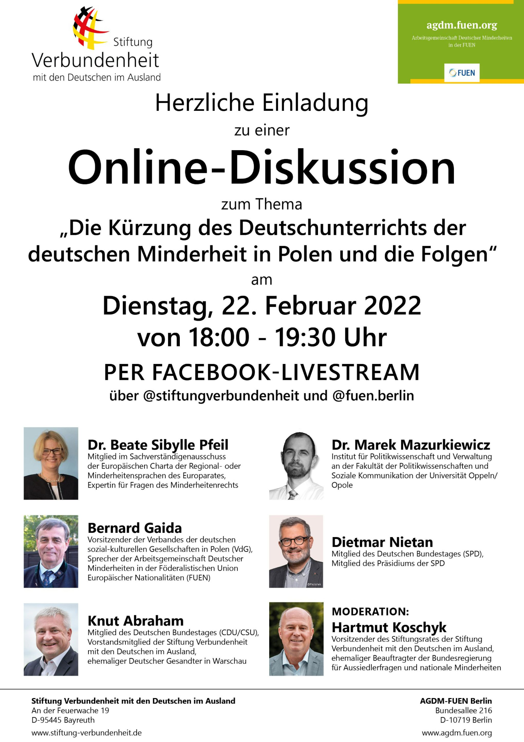
Wydarzenia i inicjatywy podejmowane w związku z decyzją Sejmu
W obliczu dyskryminacji prawnej mniejszości niemieckiej w Polsce, związanej z decyzją o redukcji środków na nauczanie języka ojczystego podjętym w Sejmie RP, Fundacja Solidarności z Niemcami za Granicą (Stiftung Verbundenheit mit den Deutschen im Ausland) oraz Grupa Robocza Mniejszości Niemieckich (AGDM) w Federalistycznej Unii Europejskich Grup Narodowościowych (FUEN) zapraszają do dyskusji online na temat "Redukcja lekcji języka niemieckiego dla mniejszości niemieckiej w Polsce i jej konsekwencje".
https://vdg.pl/pl/portal/aktualnosci/wydarzenia/item/5844-dyskusja-online-na-temat-redukcja-lekcji-niemieckiego-mniejszosci-niemieckiej-w-polsce-i-jej-konsekwencje

Slide 24
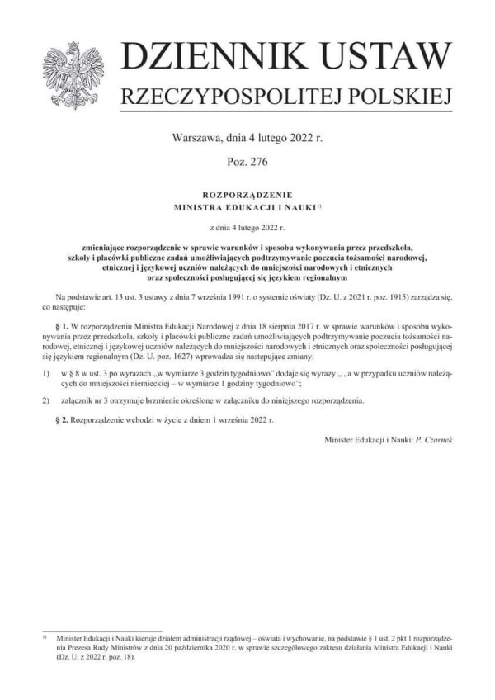
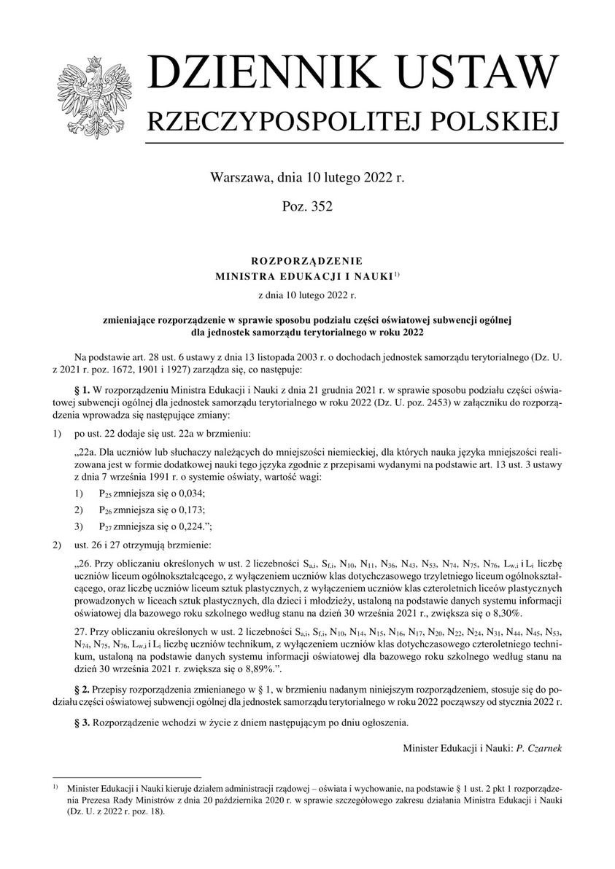
Zmniejszenie ilości godzin (obowiązkowych) języka niemieckiego jako języka mniejszości w formie dodatkowej z 3 do 1 godziny lekcyjnej tygodniowo.
Zmniejszenie wag subwencji dotyczących nauczania języka mniejszości o około 17% w 2022 roku (prawdopodobnie w 2023 roku o 50 %)

Slide 25
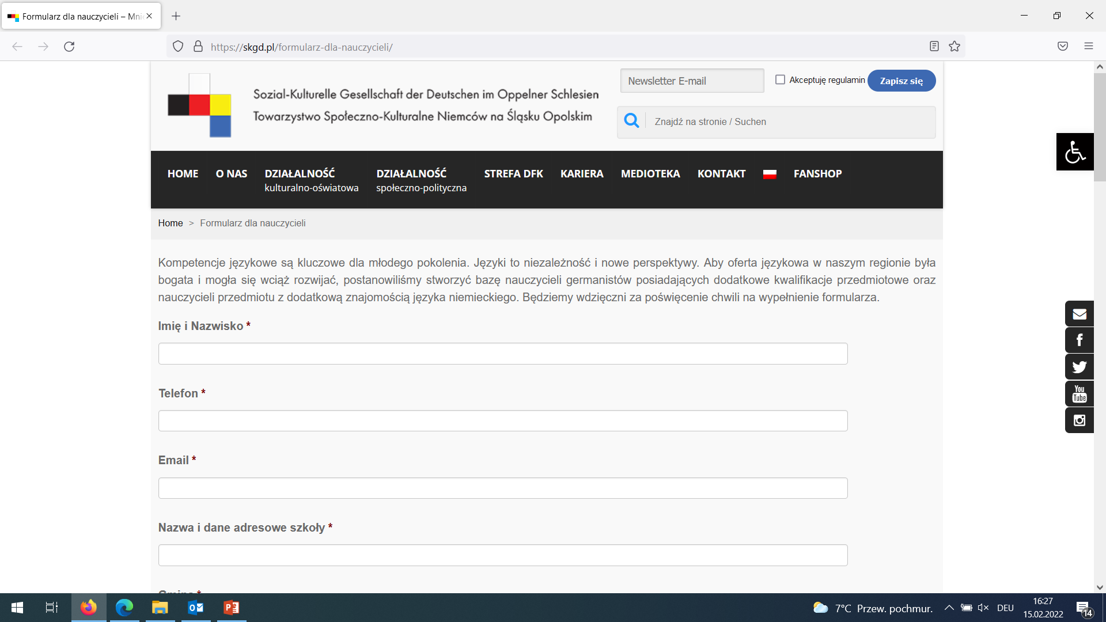
https://skgd.pl/formularz-dla-nauczycieli/

Slide 26
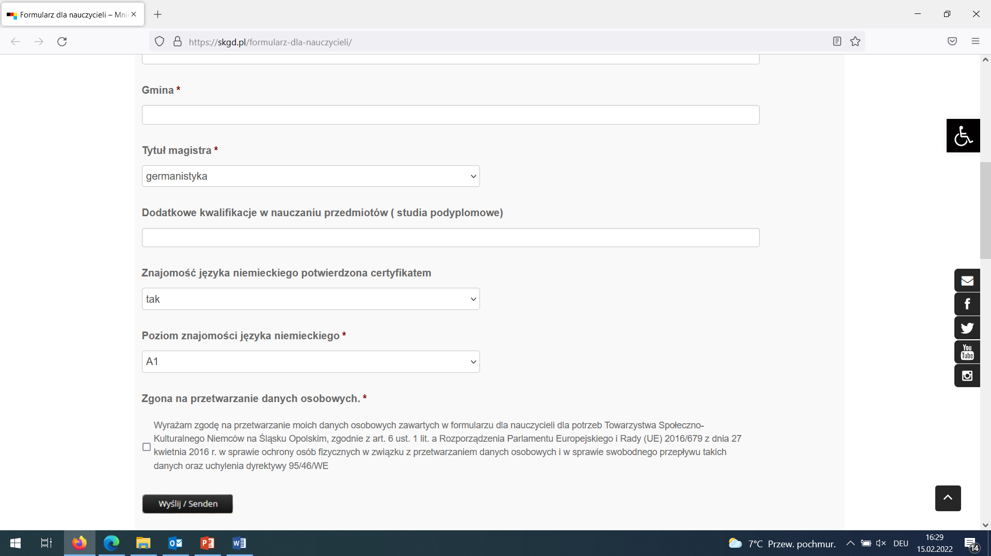
https://skgd.pl/formularz-dla-nauczycieli/

